Slide 1
AIBOX SoC 燒錄
教學文件

Slide 2
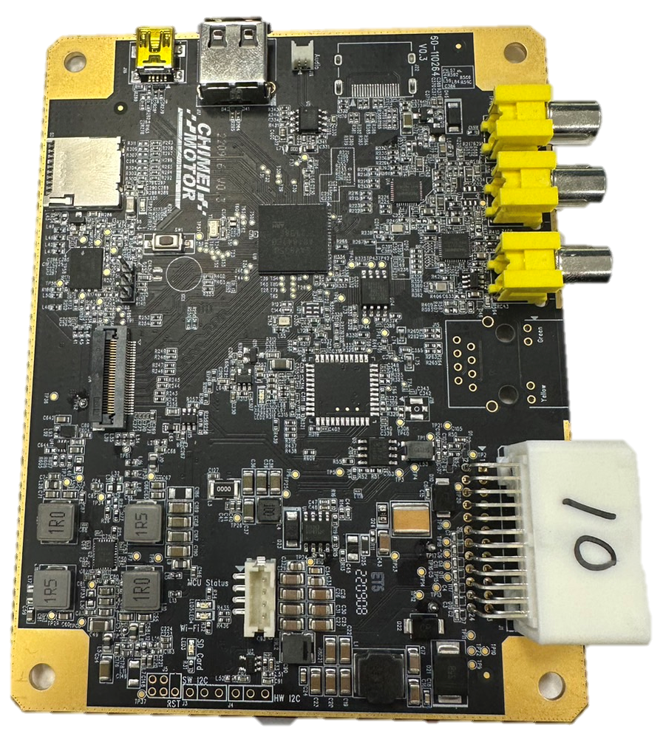
工具準備
AIBOX
AIBOX線束
microSD卡 ( 建議8-16-32G )
USB2TTL UART傳輸線
SOC燒錄檔
miniSD
GND
RX
TX
USB2TTL
線束

Slide 3
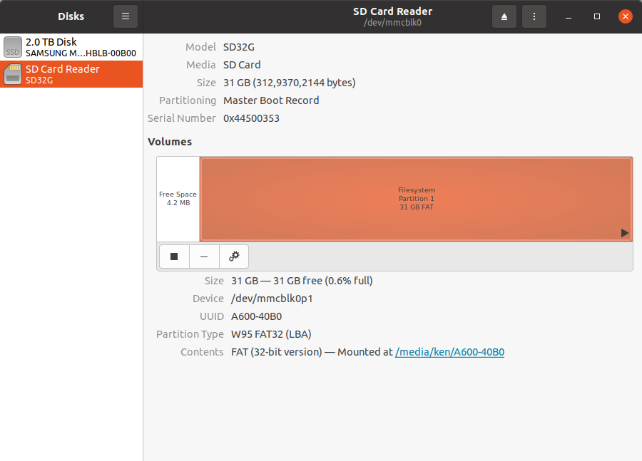
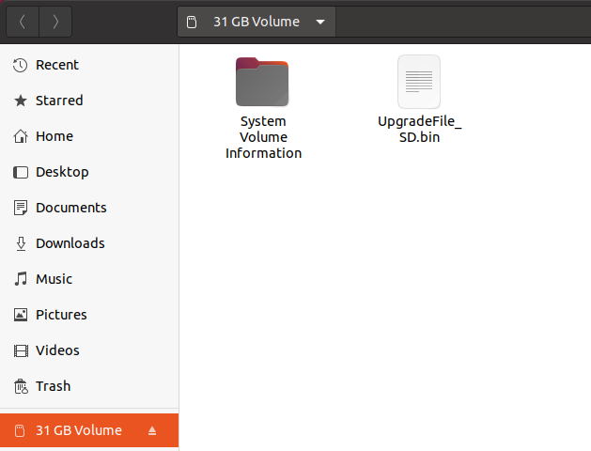
工具準備
microSD卡 ( 建議8-16-32G )
SD卡格式為FAT32
在裡面放置SOC燒錄檔，檔名需要為UpgradeFile_SD.bin
2
1

Slide 4
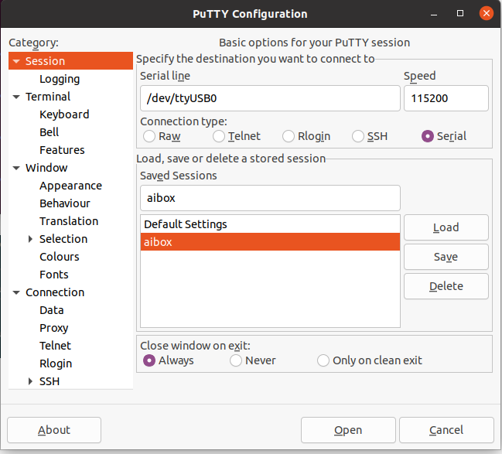
SOC燒錄
執行putty或是teraterm
Connection Type 選擇Serial
Serial line : /dev/ttyUSB0
Speed : 115200

Slide 5
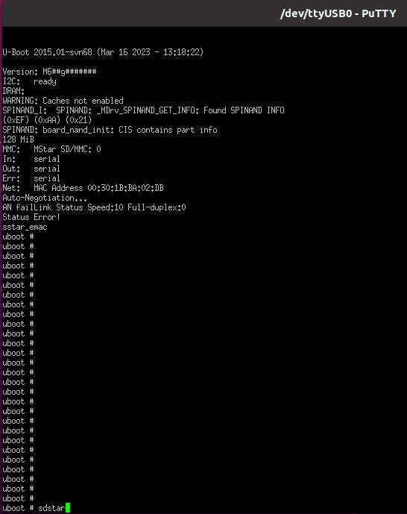
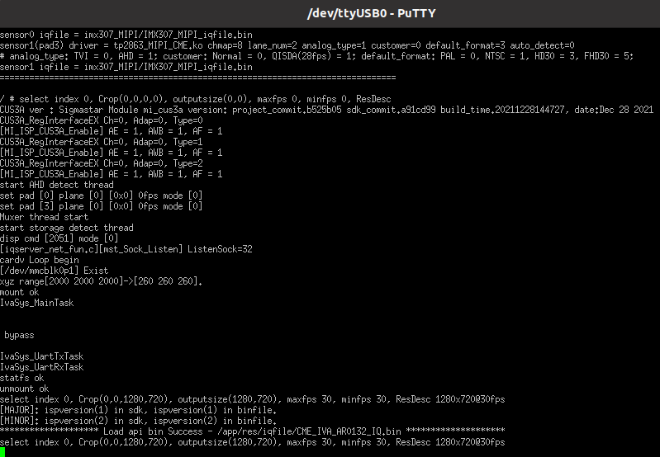
SOC燒錄
在console，按住enter重上電，就會進到uboot
在uboot執行sdstar，進行燒錄
1
出現下圖即為燒錄完成

